Slide 2
¿POR QUÉ HACEMOS EL ICVU?
Hace diez años, la Cámara Chilena de la Construcción en conjunto con el Instituto de Estudios Urbanos y Territoriales de la Universidad Católica, decidieron elaborar el Índice de Calidad de Vida Urbana (ICVU) con el fin de comprender las brechas en la calidad de vida urbana en las distintas comunas y ciudades de Chile.
El objetivo principal del ICVU es aportar al diseño de políticas públicas y a la focalización de recursos destinados a mejorar las condiciones de vida de las personas que habitan en diversas comunas del país.

Slide 3
¿QUÉ ES EL ICVU?
“Un índice sintético que mide y compara en términos relativos la calidad de vida urbana de comunas y ciudades en Chile, a partir de un conjunto de variables referidas a seis dimensiones que expresan el estado de situación en la provisión de bienes y servicios públicos y privados a la población residente y sus correspondientes impactos socio-territoriales, tanto a escala de ciudades intermedias como de escala metropolitana”.
99 comunas / 346 totales país
Comunas con alrededor o más de 50.000 habitantes - 79,3% población chilena

Slide 4
VARIABLES
1
30 - 40 variables por año / levantamiento de fuentes públicas oficiales
[CASEN, SINIM, CENSO, SII, SBIF, MINEDUC, MINSAL, entre otras]
DIMENSIONES
2
19,9%
Vivienda y Entorno
18,1%
Salud y Medio Ambiente
14,5%
Condiciones Socio culturales
11,5%
Ambientes de Negocios
16,7%
Condiciones Laborales
19,3%
Conectividad y Movilidad
ÍNDICE CALIDAD DE VIDA URBANA
3
NIVEL
ALTO
NIVEL
MEDIO ALTO
NIVEL
MEDIO BAJO
NIVEL
BAJO

Slide 5
EVOLUCIÓN METODOLÓGICA DEL ICVU
2011
2013
2016
2020
Definición ponderaciones por dimensión
Clasificación comunas según tres rangos
99 comunas
+6 comunas
(Censo 2017)
69 comunas
Primera versión ICVU
93 comunas
Redefinición de las
ponderaciones por dimensión
Clasificación comunas según cuatro niveles
+24 comunas
(Censo 2012)
2012
2014
2019
Limitante:
Evaluación anual de variables según disponibilidad de información actualizada
para las 99 comunas estudiadas

Slide 6
EVOLUCIÓN METODOLÓGICA DEL ICVU
A lo largo de esta década, el ICVU ha logrado identificar de mejor forma las brechas de desigualdad en términos de calidad de vida urbana entre comunas, sobre todo en los últimos años de desarrollo.
93 comunas
99 comunas
+24 comunas (Censo 2012)
+6 comunas (Censo 2017)

Slide 7
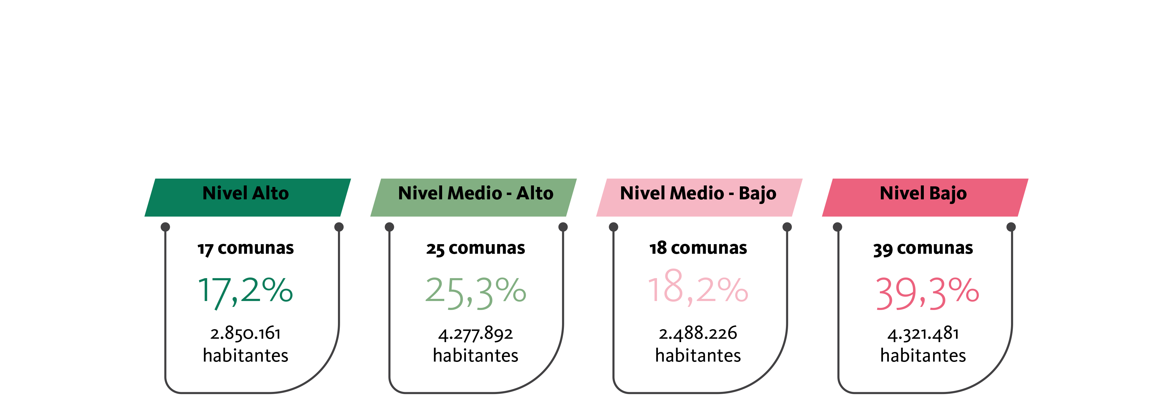
RESULTADOS ICVU 2020
TOTAL DE COMUNAS
17,2%
25,3%
18,2%
39,3%
20,4%
30,7%
17,9%
31%
Total ICVU
Total País
99 comunas
13.937.760 habitantes
346 comunas
17.574.003 habitantes

Slide 8
A
¿CÓMO HA CAMBIADO LA CALIDAD DE VIDA URBANA EN LA ÚLTIMA DÉCADA?

Slide 9
COMPARACIÓN ICVU 2011 VS 2020
*
[*Recálculo ICVU 2011 con variables 2020 para las 99 ciudades]
N° comunas según nivel ICVU 2011-2020

Slide 10
COMPARACIÓN ICVU 2011 VS 2020
*
[*Recálculo ICVU 2011 con variables 2020 para las 99 ciudades]
Ciudades Intermedias
Áreas Metropolitanas Emergentes
Áreas Metropolitanas Consolidadas
Región Metropolitana

Slide 11
COMPARACIÓN ICVU 2011 VS 2020
*
[*Recálculo ICVU 2011 con variables 2020 para las 99 ciudades]
Ciudades Intermedias
Áreas Metropolitanas Emergentes
Áreas Metropolitanas Consolidadas
Región Metropolitana
[Comunas sin relación funcional con otras, de menos de 250 mil habitantes ]
26 comunas
2.511.915 habitantes

Slide 12
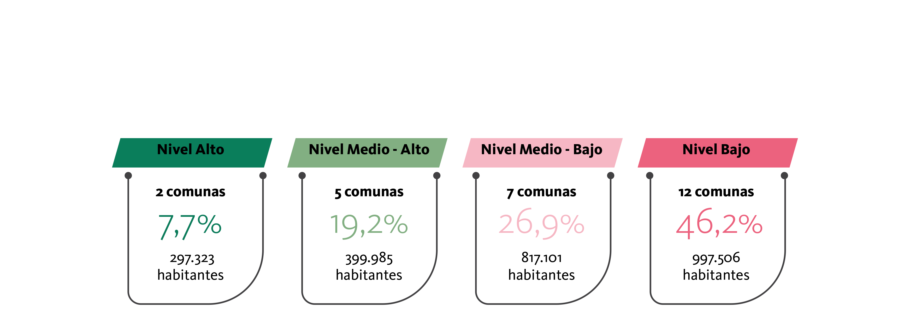
RESULTADOS ICVU 2020
CIUDADES INTERMEDIAS
7,7%
19,2%
26,9%
46,2%
11,8%
15,9%
32,5%
39,7%
26 comunas
2.511.915 habitantes

Slide 13
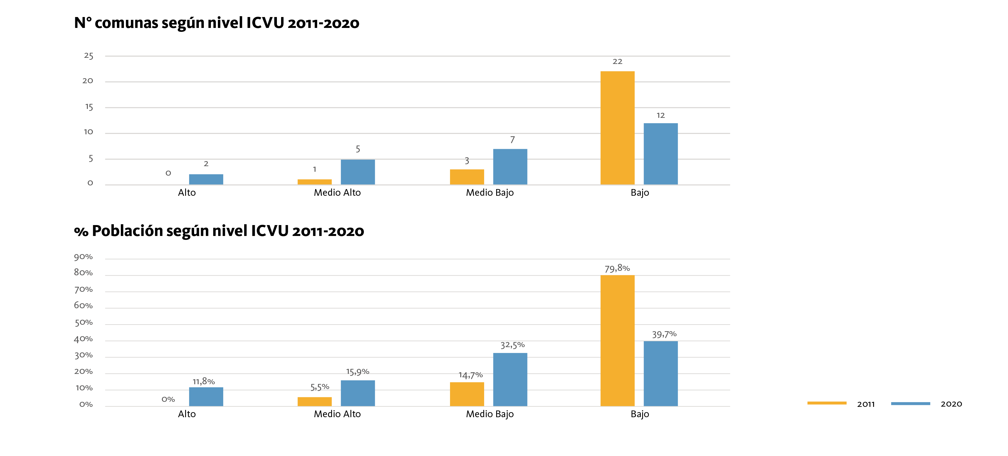
ICVU 2011 vs 2020
CIUDADES INTERMEDIAS
-40 p.p.
Disminución población en
nivel bajo

Slide 14
ICVU 2011 vs 2020
CIUDADES INTERMEDIAS
 | COMUNA | REGIÓN | POBLACIÓN 2017 | NIVEL 2011 | NIVEL 2020
SUBEN NIVEL | Punta Arenas | Magallanes | 131.592 | Medio Alto | Alto
 | Valdivia | Los Ríos | 166.080 | Medio Bajo | Medio Alto
 | Curicó | Maule | 149.136 | Bajo | Medio Bajo
 | Calama | Antofagasta | 165.731 | Bajo | Alto
 | Los Andes | Valparaíso | 66.708 | Bajo | Medio Alto
 | Quillota | Valparaíso | 90.517 | Bajo | Medio Bajo
 | San Fernando | O´Higgins | 73.973 | Bajo | Medio Bajo
 | Arica | Arica Y Parinacota | 221.364 | Bajo | Medio Bajo
 | Rengo | O´higgins | 58.825 | Bajo | Medio Alto
 | San Felipe | Valparaíso | 76.844 | Bajo | Medio Bajo
 | Castro | Los Lagos | 43.807 | Bajo | Medio Bajo
 | Coyhaique | Aysén | 57.818 | Bajo | Medio Alto
 | Calera | Valparaíso | 50.554 | Bajo | Medio Alto
MANTIENEN NIVEL | Osorno | Los Lagos | 161.460 | Medio Bajo | Medio Bajo
 | San Antonio | Valparaíso | 91.350 | Bajo | Bajo
 | Linares | Maule | 93.602 | Bajo | Bajo
 | Los Angeles | Biobío | 202.331 | Bajo | Bajo
 | Copiapó | Atacama | 153.937 | Bajo | Bajo
 | Ovalle | Coquimbo | 111.272 | Bajo | Bajo
 | San Javier | Maule | 45.547 | Bajo | Bajo
 | San Vicente | O´higgins | 46.766 | Bajo | Bajo
 | Angol | Araucanía | 53.262 | Bajo | Bajo
 | Villarrica | Araucanía | 55.478 | Bajo | Bajo
 | Molina | Maule | 45.976 | Bajo | Bajo
 | Vallenar | Atacama | 51.917 | Bajo | Bajo
BAJAN NIVEL | Constitución | Maule | 46.068 | Medio Bajo | Bajo
13 comunas
mejoran ICVU
12 comunas
mantienen ICVU

Slide 15
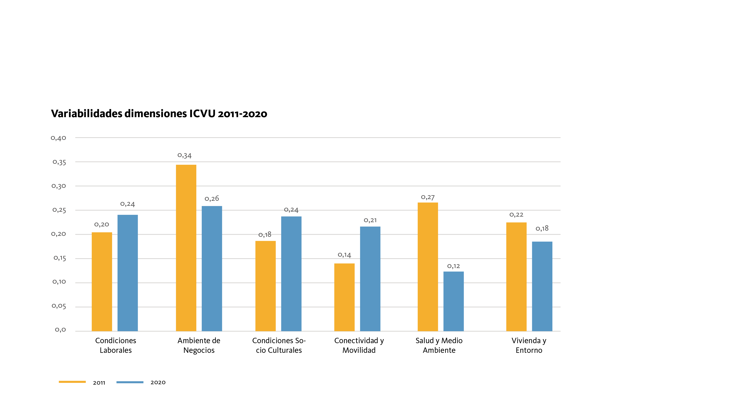
DESIGUALDADES ENTRE COMUNAS
CIUDADES INTERMEDIAS
Brechas por dimensión ICVU 2011 -2020*
[*Coeficiente de variabilidad: a mayor valor, mayor brecha]

Slide 16
COMPARACIÓN ICVU 2011 VS 2020
*
[*Recálculo ICVU 2011 con variables 2020 para las 99 ciudades]
Ciudades Intermedias
Áreas Metropolitanas Emergentes
Áreas Metropolitanas Consolidadas
Región Metropolitana
[Comunas que se relacionan funcionalmente con otras, entre 250 mil y 500 mil habitantes]
16 comunas
2.592.548 habitantes

Slide 17
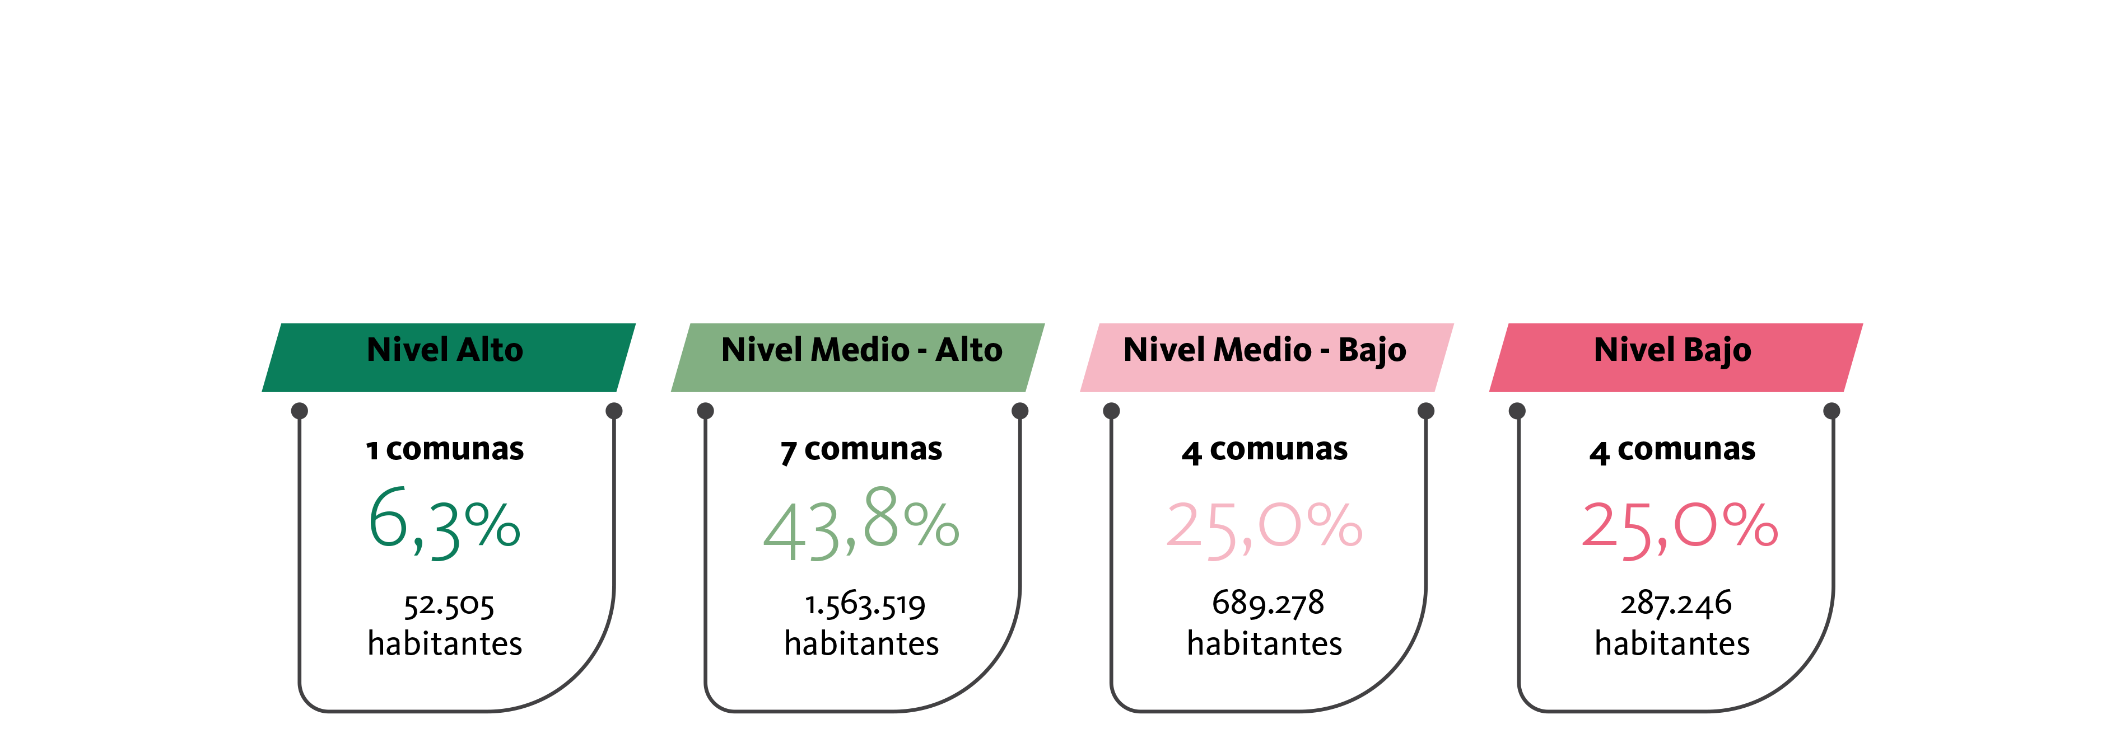
RESULTADOS ICVU 2020
ÁREAS METROPOLITANAS EMERGENTES
6,3%
43,8%
25,0%
25,0%
2,0 %
60,3%
26,6%
11,1%
16 comunas
2.592.548 habitantes

Slide 18
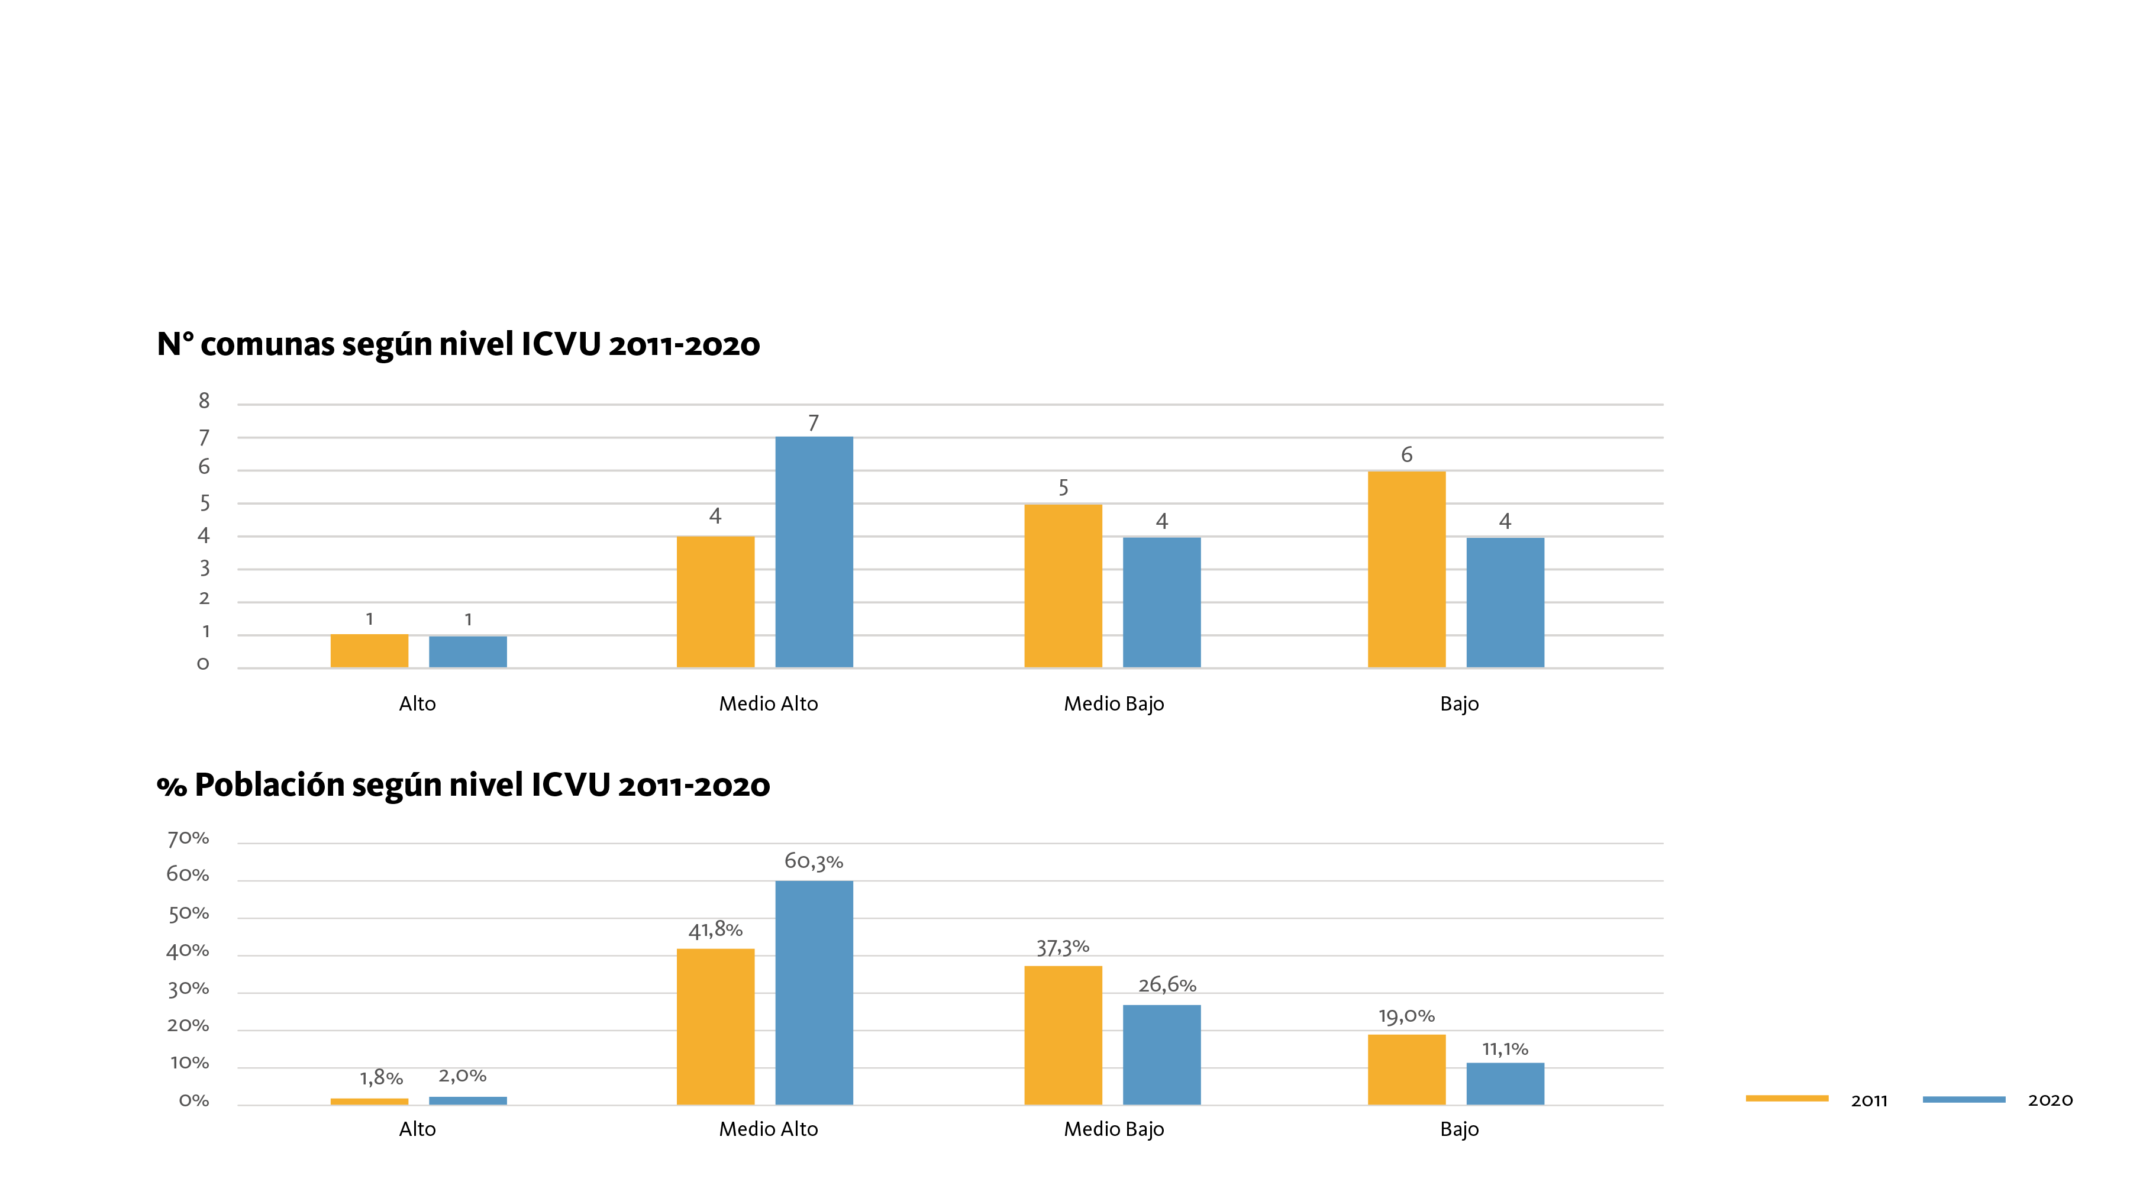
ICVU 2011 vs 2020
ÁREAS METROPOLITANAS EMERGENTES
+19 p.p.
Aumento
población en nivel
medio alto

Slide 19
ICVU 2011 vs 2020
ÁREAS METROPOLITANAS EMERGENTES
 | COMUNA | REGIÓN | POBLACIÓN 2017 | NIVEL 2011 | NIVEL 2020
SUBEN NIVEL | Puerto Varas | Los Lagos | 44.578 | Medio Bajo | Medio Alto
 | Talca | Maule | 220.357 | Medio Bajo | Medio Alto
 | Rancagua | O´higgins | 241.774 | Medio Bajo | Medio Alto
 | Chillán | Ñuble | 184.739 | Bajo | Medio Bajo
 | Chillán Viejo | Ñuble | 30.907 | Bajo | Medio Bajo
MANTIENEN NIVEL | Machalí | O´higgins | 52.505 | Alto | Alto
 | Iquique | Tarapacá | 191.468 | Medio Alto | Medio Alto
 | La Serena | Coquimbo | 221.054 | Medio Alto | Medio Alto
 | Antofagasta | Antofagasta | 361.873 | Medio Alto | Medio Alto
 | Temuco | Araucanía | 282.415 | Medio Alto | Medio Alto
 | Puerto Montt | Los Lagos | 245.902 | Medio Bajo | Medio Bajo
 | Coquimbo | Coquimbo | 227.730 | Medio Bajo | Medio Bajo
 | Alto Hospicio | Tarapacá | 108.375 | Bajo | Bajo
 | Maule | Maule | 49.721 | Bajo | Bajo
 | Padre las Casas | Araucanía | 76.126 | Bajo | Bajo
 | San Carlos | Ñuble | 53.024 | Bajo | Bajo
5 comunas
mejoran ICVU
11 comunas
mantienen ICVU

Slide 20
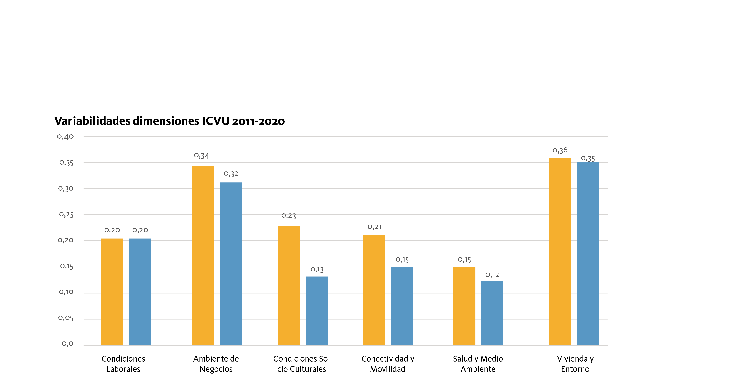
DESIGUALDADES ENTRE COMUNAS
ÁREAS METROPOLITANAS EMERGENTES
Brechas por dimensión ICVU 2011 -2020*
[*Coeficiente de variabilidad: a mayor valor, mayor brecha]

Slide 21
COMPARACIÓN ICVU 2011 VS 2020
*
[*Recálculo ICVU 2011 con variables 2020 para las 99 ciudades]
Ciudades Intermedias
Áreas Metropolitanas Emergentes
Áreas Metropolitanas Consolidadas
Región Metropolitana
[Comunas que se relacionan funcionalmente con otras, con más de 500 mil habitantes ]
15 comunas
1.944.384 habitantes

Slide 22
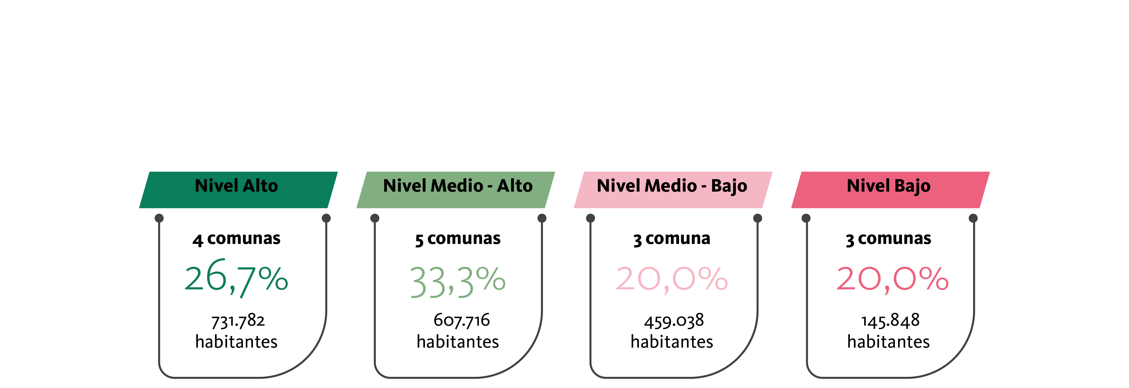
RESULTADOS ICVU 2020
ÁREAS METROPOLITANAS CONSOLIDADAS
26,7%
33,3%
20,0%
20,0%
37,6%
31,3%
23,6%
7,5%
15 comunas
1.944.384 habitantes

Slide 23
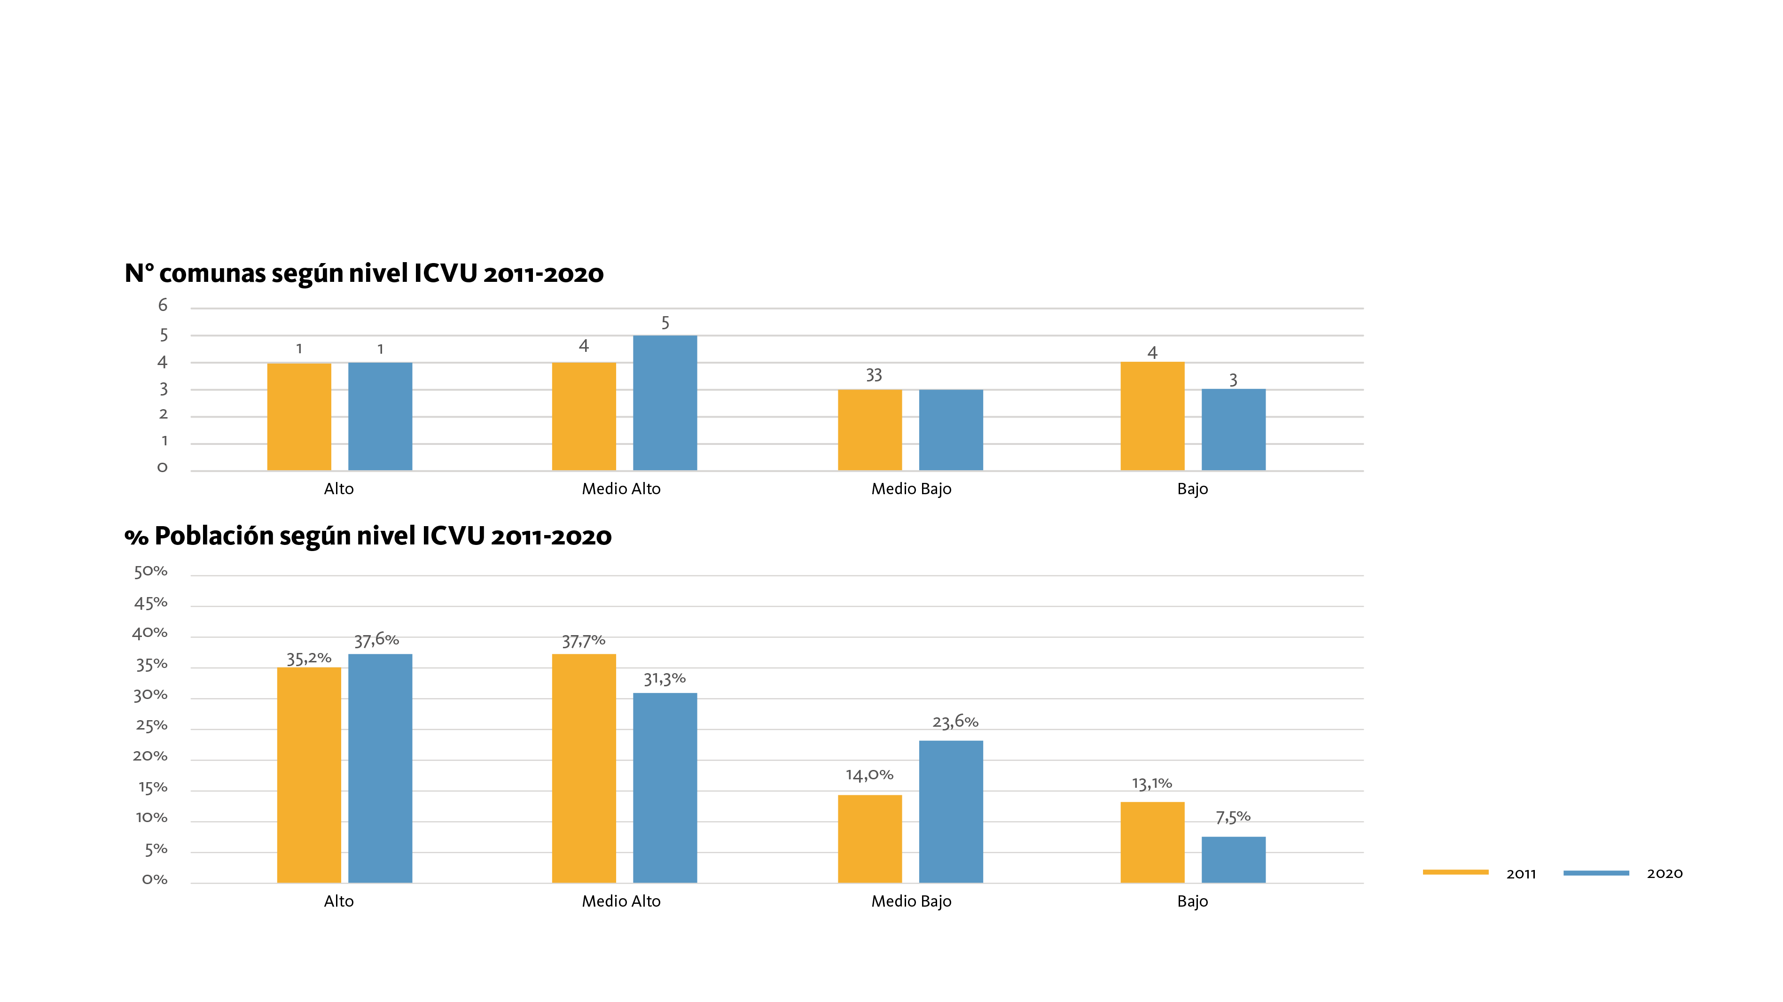
ICVU 2010 vs 2020
ÁREAS METROPOLITANAS CONSOLIDADAS
4
4
+10 p.p.
Aumento
población en nivel
medio bajo

Slide 24
ICVU 2010 vs 2020
ÁREAS METROPOLITANAS CONSOLIDADAS
 | COMUNA | REGIÓN | POBLACIÓN 2017 | NIVEL 2011 | NIVEL 2020
SUBEN NIVEL | San Pedro de la Paz | Biobío | 131.808 | Medio Alto | Alto
 | Villa Alemana | Valparaíso | 126.548 | Medio Bajo | Medio Alto
 | Hualpén | Biobío | 91.773 | Medio Bajo | Medio Alto
 | Coronel | Biobío | 116.262 | Bajo | Medio Bajo
 | Limache | Valparaíso | 46.121 | Bajo | Medio Bajo
MANTIENEN NIVEL | Concón | Valparaíso | 42.152 | Alto | Alto
 | Viña del Mar | Valparaíso | 334.248 | Alto | Alto
 | Concepción | Biobío | 223.574 | Alto | Alto
 | Quilpué | Valparaíso | 151.708 | Medio Alto | Medio Alto
 | Talcahuano | Biobío | 151.749 | Medio Alto | Medio Alto
 | Lota | Biobío | 43.535 | Bajo | Bajo
 | Penco | Biobío | 47.367 | Bajo | Bajo
BAJAN NIVEL | Chiguayante | Biobío | 85.938 | Alto | Medio Alto
 | Valparaíso | Valparaíso | 296.655 | Medio Alto | Medio Bajo
 | Tomé | Biobío | 54.946 | Medio Bajo | Bajo
5 comunas
mejoran ICVU
7 comunas
mantienen ICVU
3 comunas
disminuyen ICVU

Slide 25
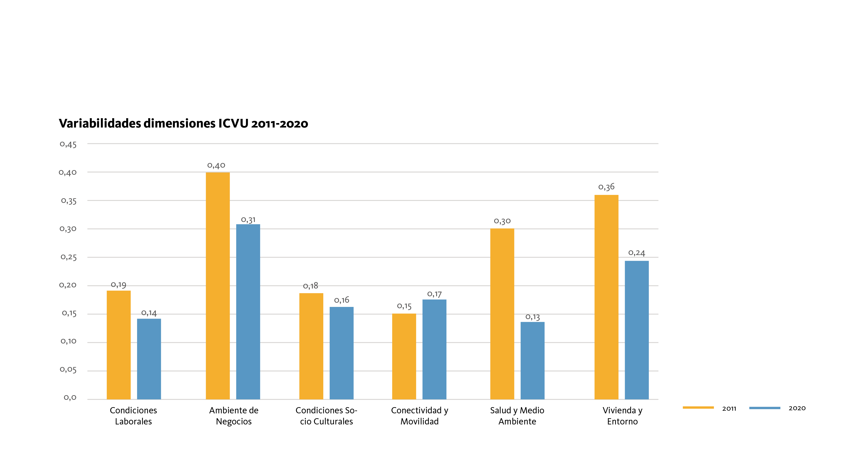
DESIGUALDADES ENTRE COMUNAS
ÁREAS METROPOLITANAS CONSOLIDADAS
Brechas por dimensión ICVU 2011 -2020*
[*Coeficiente de variabilidad: a mayor valor, mayor brecha]

Slide 26
COMPARACIÓN ICVU 2011 VS 2020
*
[*Recálculo ICVU 2011 con variables 2020 para las 99 ciudades]
Ciudades Intermedias
Áreas Metropolitanas Emergentes
Áreas Metropolitanas Consolidadas
Región Metropolitana
[Comunas que se relacionan funcionalmente con otras, de más 2,5 millones de habitantes ]
42 comunas
6.888.913 habitantes

Slide 27
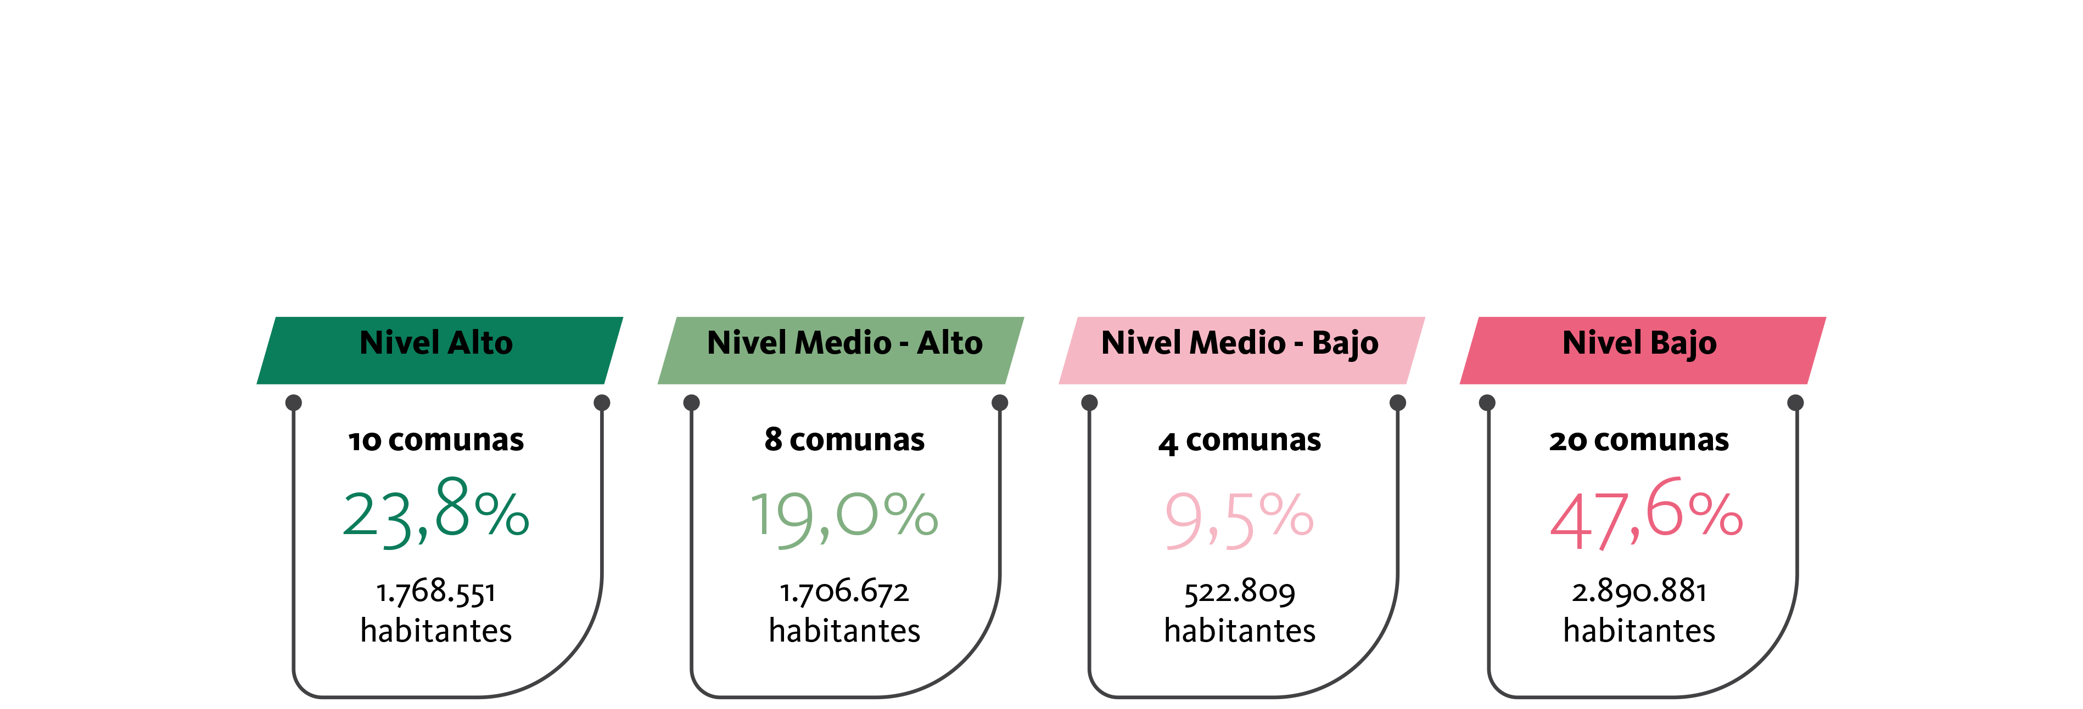
RESULTADOS ICVU 2020
REGIÓN METROPOLITANA
23,8%
19,0%
9,5%
47,6%
25,7%
24,8%
7,6%
42%
42 comunas
6.888.913 habitantes

Slide 28
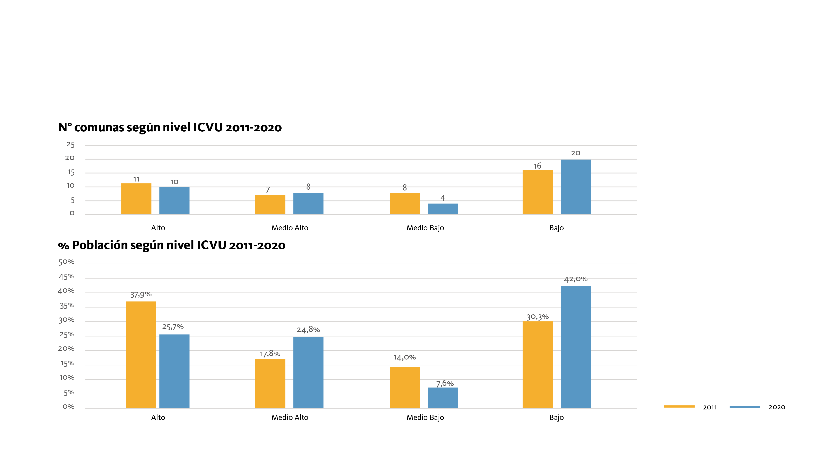
ICVU 2010 vs 2020
REGIÓN METROPOLITANA
+12 p.p.
Aumento
población en
nivel bajo

Slide 29
ICVU 2010 vs 2020
REGIÓN METROPOLITANA
 | COMUNA | REGIÓN | POBLACIÓN 2017 | NIVEL 2011 | NIVEL 2020
SUBEN NIVEL | San Miguel | Metropolitana | 107.954 | Medio Alto | Alto
 | Macul | Metropolitana | 116.534 | Medio Alto | Alto
 | Peñalolén | Metropolitana | 241.599 | Medio Bajo | Medio Alto
 | Estación Central | Metropolitana | 147.041 | Medio Bajo | Medio Alto
 | La Cisterna | Metropolitana | 90.119 | Medio Bajo | Medio Alto
 | San Joaquín | Metropolitana | 94.492 | Bajo | Medio Alto
 | Independencia | Metropolitana | 100.281 | Bajo | Medio Bajo
MANTIENEN NIVEL | Providencia | Metropolitana | 142.079 | Alto | Alto
 | Las Condes | Metropolitana | 294.838 | Alto | Alto
 | Vitacura | Metropolitana | 85.384 | Alto | Alto
 | Lo Barnechea | Metropolitana | 105.833 | Alto | Alto
 | La Reina | Metropolitana | 92.787 | Alto | Alto
 | Ñuñoa | Metropolitana | 208.237 | Alto | Alto
 | Santiago | Metropolitana | 404.495 | Alto | Alto
 | Quilicura | Metropolitana | 210.410 | Alto | Alto
 | La Florida | Metropolitana | 366.916 | Medio Alto | Medio Alto
 | Huechuraba | Metropolitana | 98.671 | Medio Alto | Medio Alto
 | Peñaflor | Metropolitana | 90.201 | Medio Bajo | Medio Bajo
 | San Bernardo | Metropolitana | 301.313 | Bajo | Bajo
 | Pedro Aguirre Cerda | Metropolitana | 101.174 | Bajo | Bajo
 | Conchalí | Metropolitana | 126.955 | Bajo | Bajo
 | Quinta Normal | Metropolitana | 110.026 | Bajo | Bajo
 | La Granja | Metropolitana | 116.571 | Bajo | Bajo
 | Buin | Metropolitana | 96.614 | Bajo | Bajo
 | Padre Hurtado | Metropolitana | 63.250 | Bajo | Bajo
 | El Bosque | Metropolitana | 162.505 | Bajo | Bajo
 | Melipilla | Metropolitana | 123.627 | Bajo | Bajo
 | Cerro Navia | Metropolitana | 132.622 | Bajo | Bajo
 | San Ramón | Metropolitana | 82.900 | Bajo | Bajo
 | La Pintana | Metropolitana | 177.335 | Bajo | Bajo
 | Lo Prado | Metropolitana | 96.249 | Bajo | Bajo
 | Lo Espejo | Metropolitana | 98.804 | Bajo | Bajo
7 comunas
mejoran ICVU
25 comunas
mantienen ICVU

Slide 30
ICVU 2010 vs 2020
REGIÓN METROPOLITANA
 | COMUNA | REGIÓN | POBLACIÓN 2017 | NIVEL 2011 | NIVEL 2020
BAJAN NIVEL | Puente Alto | Metropolitana | 568.106 | Alto | Bajo
 | Maipú | Metropolitana | 521.627 | Alto | Medio Alto
 | Colina | Metropolitana | 146.207 | Alto | Medio Alto
 | Lampa | Metropolitana | 102.034 | Medio Alto | Medio Bajo
 | Pudahuel | Metropolitana | 230.293 | Medio Alto | Medio Bajo
 | Recoleta | Metropolitana | 157.851 | Medio Alto | Bajo
 | Paine | Metropolitana | 72.759 | Medio Bajo | Bajo
 | Cerrillos | Metropolitana | 80.832 | Medio Bajo | Bajo
 | Talagante | Metropolitana | 74.237 | Medio Bajo | Bajo
 | Renca | Metropolitana | 147.151 | Medio Bajo | Bajo
10 comunas
disminuyen ICVU

Slide 31
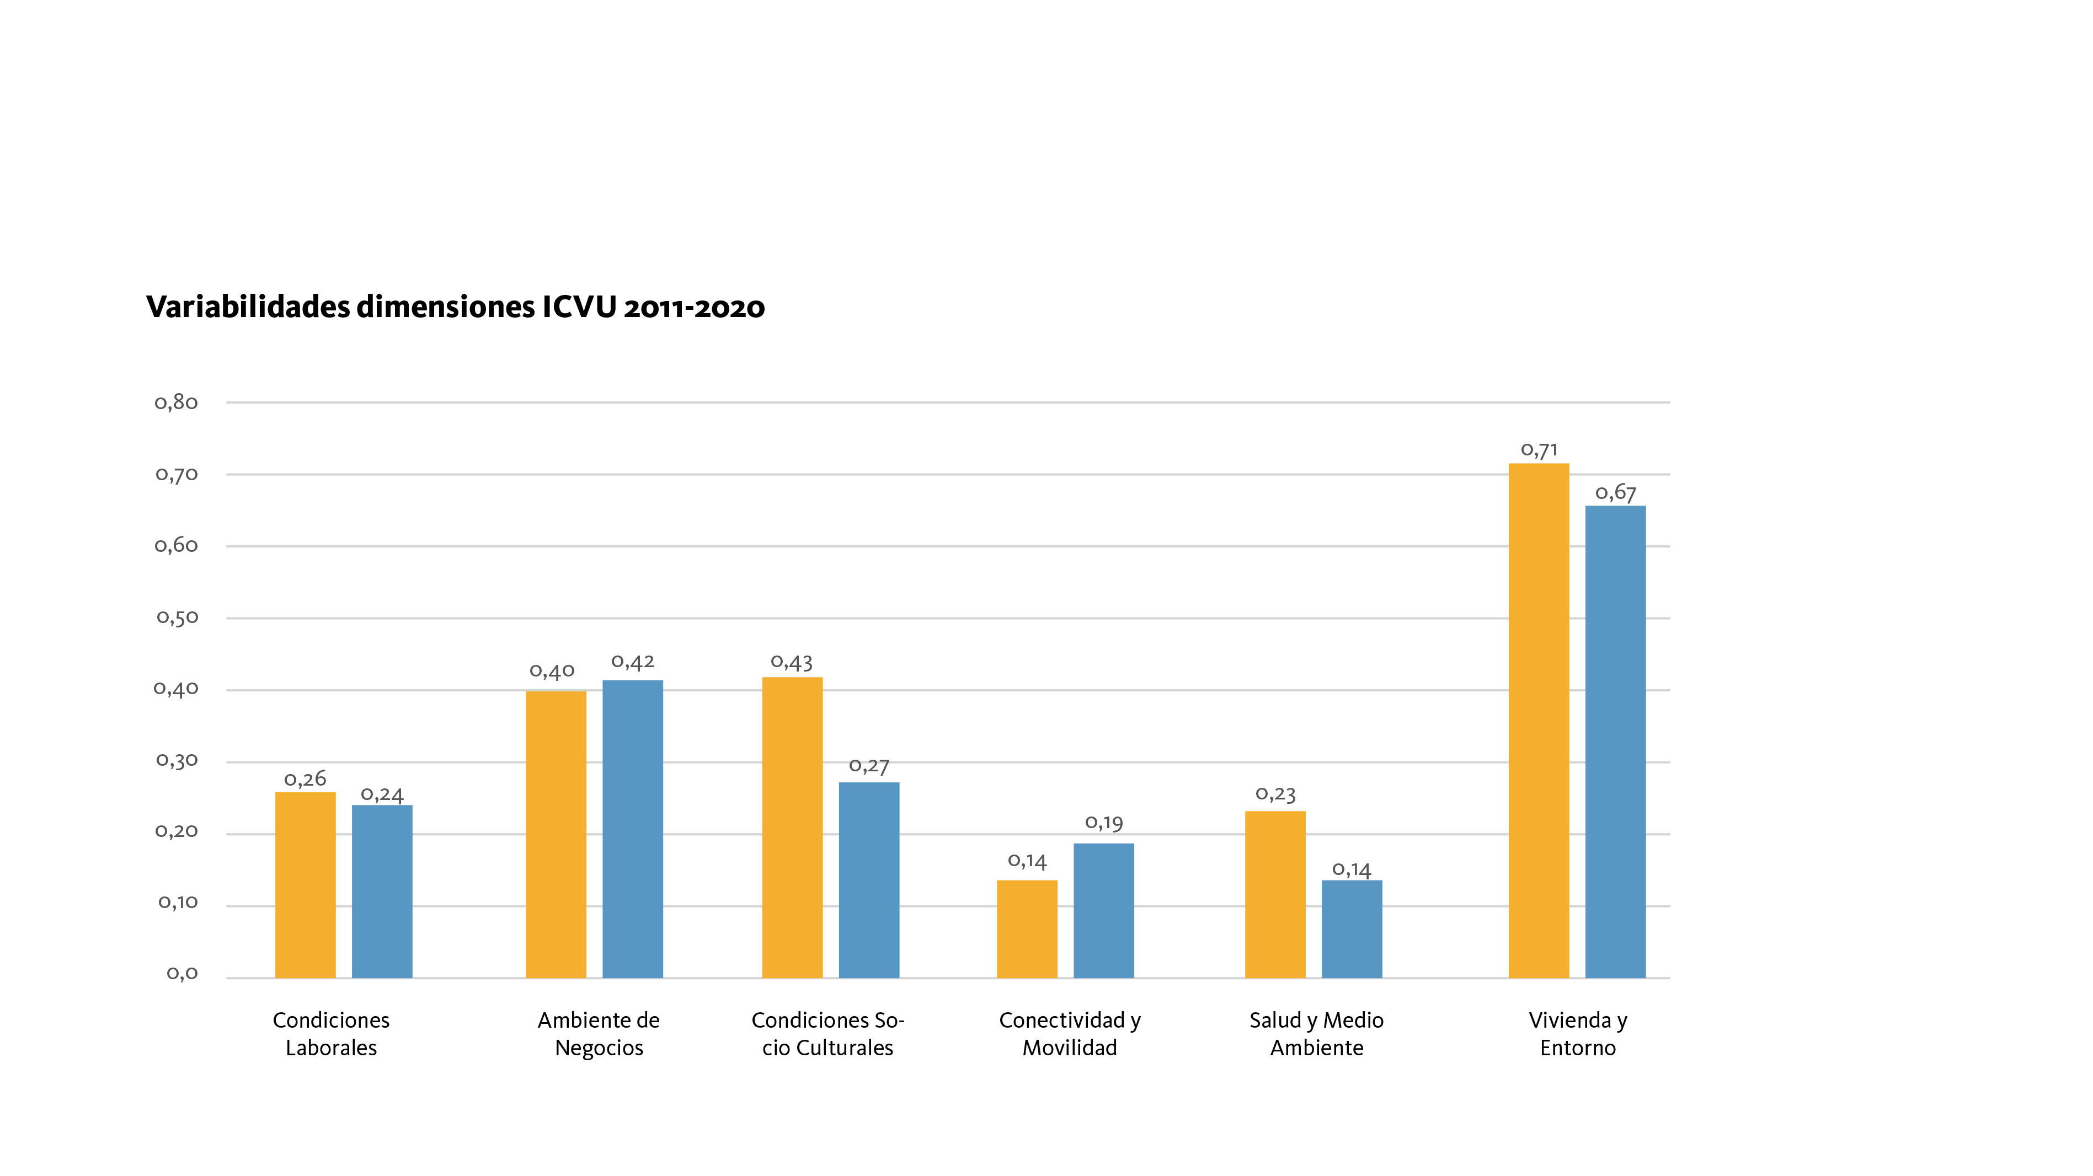
DESIGUALDADES ENTRE COMUNAS
REGIÓN METROPOLITANA
Brechas por dimensión ICVU 2011 -2020*
[*Coeficiente de variabilidad: a mayor valor, mayor brecha]

Slide 32
COMPARACIÓN ICVU 2011 VS 2020
*
[*Recálculo ICVU 2011 con variables 2020 para las 99 ciudades]
Ciudades Intermedias
Áreas Metropolitanas Emergentes
Áreas Metropolitanas Consolidadas
Región Metropolitana
50% comunas
mejora ICVU
31% comunas
mejora ICVU
33% comunas
mejora ICVU
17% comunas
mejora ICVU
PRINCIPALES DESIGUALDADES
Condiciones Laborales
Ambiente De Negocios
Condiciones Socioculturales
Ambiente De Negocios
Vivienda Y Entorno
Ambiente De Negocios
Vivienda Y Entorno
Vivienda Y Entorno
Ambiente De Negocios

Slide 33
¿QUÉ VARIABLES PODRÍAN AYUDAR A DISMINUIR LAS DESIGUALDADES ENTRE COMUNAS?
B

Slide 34
DIMENSIONES CLAVES
EN LA IDENTIFICACIÓN DE DESIGUALDADES
Brechas por dimensión ICVU
29%
VIVIENDA Y ENTORNO
Nivel de precariedad de la vivienda, así como condición del espacio público en términos de su mantenimiento y nivel de inseguridad en los barrios.
51%
de la desigualdad entre comunas está siendo explicada por estas dimensiones.
22%
AMBIENTE DE NEGOCIOS
Capacidad de atraer actividad económica y nuevos emprendimientos, desarrollos inmobiliarios y nuevos servicios públicos y privados.

Slide 35
VARIABLES CLAVES
EN LA IDENTIFICACIÓN DE DESIGUALDADES
VIVIENDA Y ENTORNO
3 de 7 variables
% Predios exentos de contribuciones
M² Área verde mantenida
% Vivienda con hacinamiento
AMBIENTE DE NEGOCIOS
1 de 6 variables
% Dependencia Fondo Común Municipal

Slide 36
1
POLÍTICAS DE VIVIENDA Y ENTORNO URBANO
M² de áreas verdes con mantenimiento por habitante
Porcentaje de viviendas con hacinamiento
POLÍTICAS DE FINANCIAMIENTO MUNICIPAL
2
Porcentaje de predios exentos al pago de contribuciones
Porcentaje de dependencia del Fondo Común Municipal

Slide 37
1
POLÍTICAS DE VIVIENDA Y ENTORNO URBANO

Slide 38
ÁREA VERDE MANTENIDA
M2 POR HABITANTE VS ICVU 2020
COEF. CORR. 0,50
Promedio m²/hab. 2011-2020

Slide 39
HACINAMIENTO
% HOGARES HACINADOS VS ICVU 2020
COEF. CORR. -0,60
Promedio % hogares hac. 2009-2017

Slide 40
2
POLÍTICAS DE FINANCIAMIENTO MUNICIPAL

Slide 41
EXENCIÓN DE CONTRIBUCIONES
% PREDIOS EXENTOS VS ICVU 2020
COEF. CORR. - 0,79
Promedio % predios exentos. 2011-2020

Slide 42
FONDO COMÚN MUNICIPAL
% DEPENDENCIA POR COMUNA VS ICVU 2020
COEF. CORR. - 0,73
Promedio % dependencia FCM 2011-2020

Slide 43
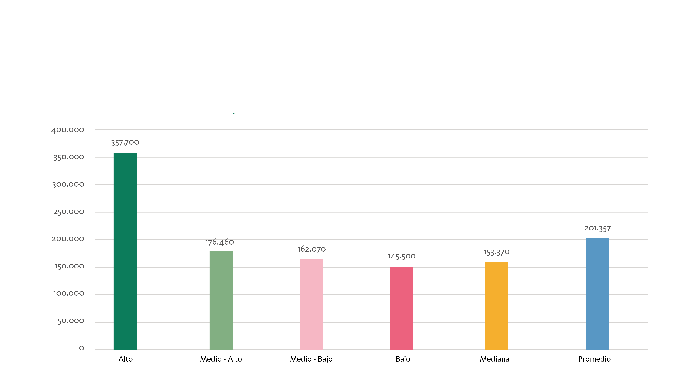
FONDO COMÚN MUNICIPAL
PRESUPUESTO MUNICIPAL POR NIVEL ICVU

Slide 44
CONSIDERACIONES FINALES
En la última década, el ICVU ha evidenciado un avance en el nivel de calidad de vida urbana, concentrándose el mejoramiento en las comunas de ciudades intermedias, metropolitanas emergentes y metropolitanas consolidadas.
En el caso de las comunas de la Región Metropolitana, si bien también se observan avances, es donde a su vez también se presentan los mayores retrocesos, sumado a un aumento de la población que vive en comunas de nivel bajo de calidad de vida urbana.
Aún cuando ha habido avances en la calidad de vida urbana, es importante considerar que a nivel comunal todavía existen desigualdades importantes entre ellas, en donde variables asociadas a políticas de vivienda y entorno urbano, y financiamiento municipal se presentan como desafíos a considerar para el desarrollo urbano de las comunas en los próximos años.

